Slide 1

Presentació WPS Office
OFFLINE || Exercici 3

Slide 2
Presentació WPS Office
OFFLINE || Exercici 3

Slide 3
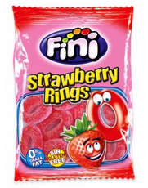
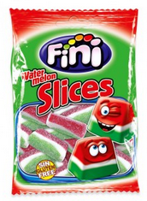
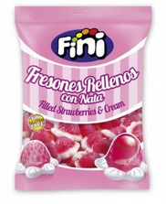
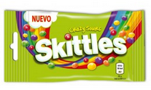


Tier List de Xuxes
Fresones Rellenos
Tropical Mix
Skittles
Gomas de Aros
Watermelon Slices
Bananas

Slide 4
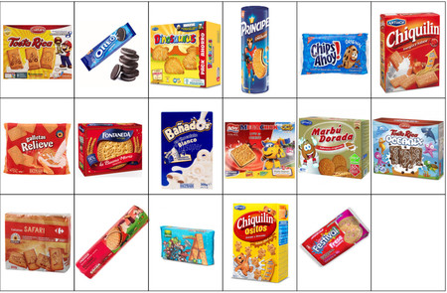
Tier List de Galetes
TostaRica
ChipsAhoy
Dinosaurus
Oceanix
Maria
Principe
Oreo
Fontaneda

Slide 6
Presentació WPS Office
OFFLINE || Exercici 3

